Slide 1


Slide 2
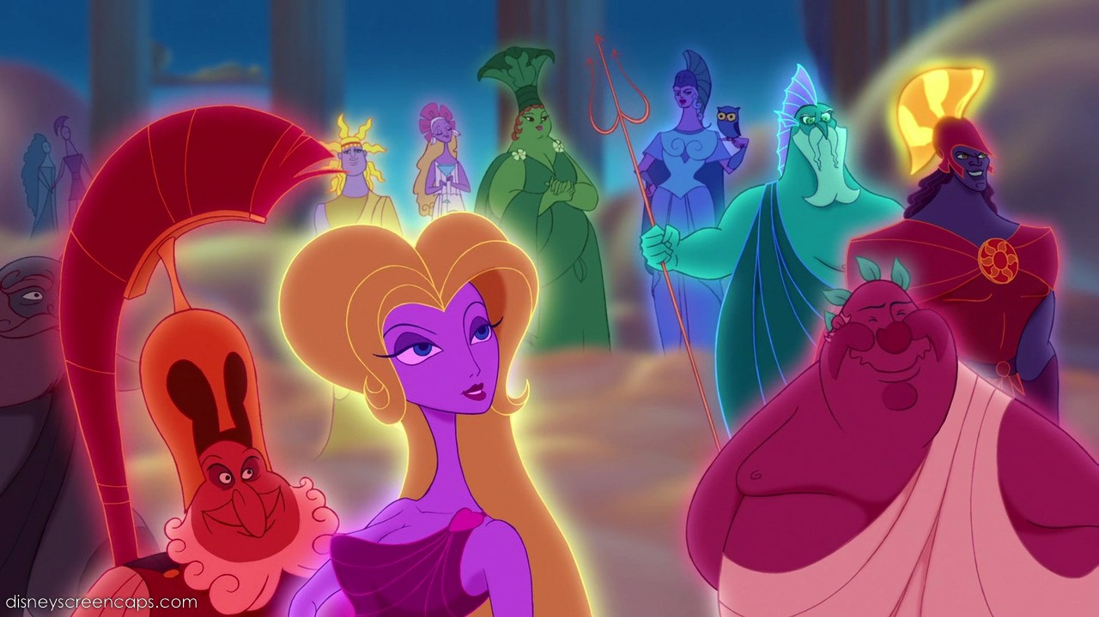
Céu dos deuses

Slide 3
O que tem no nosso céu?
1 estrela principal
8 planetas
5 planetas anões
88 constelações
170+ luas

Slide 4
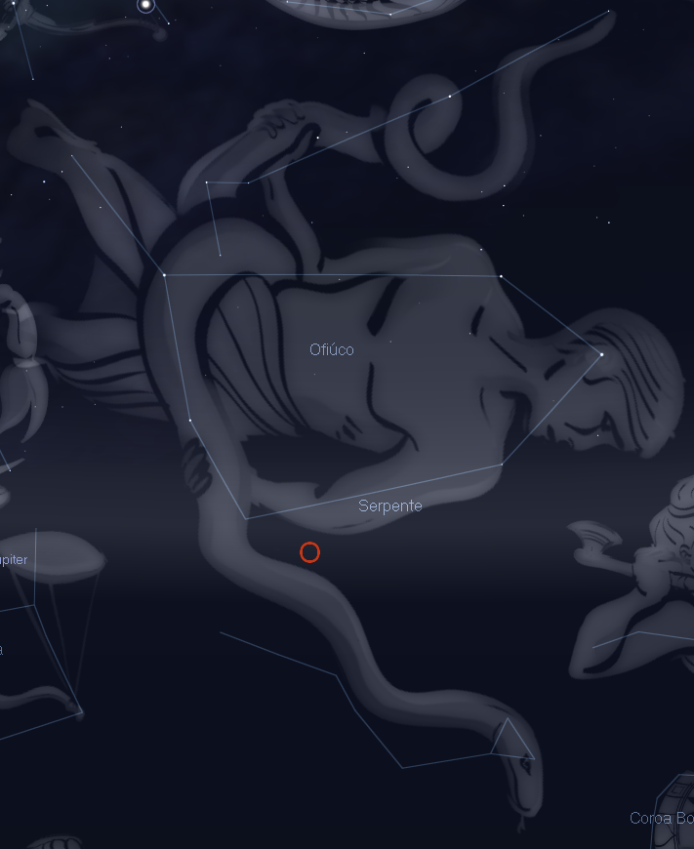
Serpentário
Representado por Esculápio;
Descobriu como ressuscitar as pessoas;
Morto por um raio de Zeus;
Encontra-se no oeste do céu do dia 20;

Slide 5
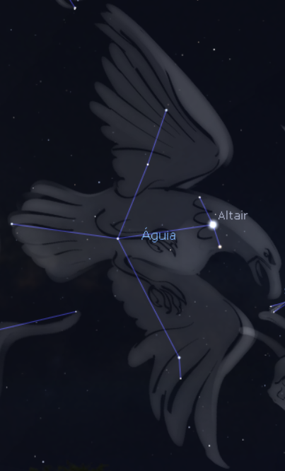
Águia
Aetos Dios;
Antes era Perifas (rei da Ática);
Mensageiro particular de Zeus;
Encontra-se no noroeste do céu do dia 20;

Slide 6
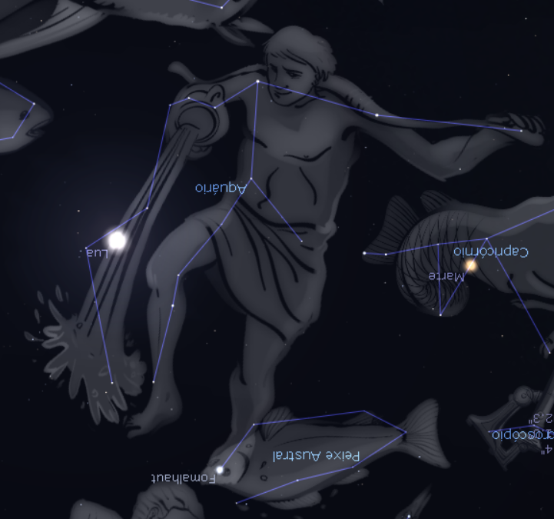
Aquário
Representado pela imagem de ganimedes;
Levado por Zeus por sua beleza;
Copeiro dos deuses;
Encontra-se no Zênite do céu do dia 20;

Slide 7
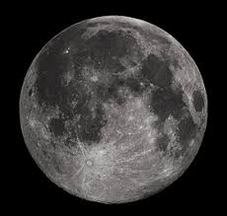
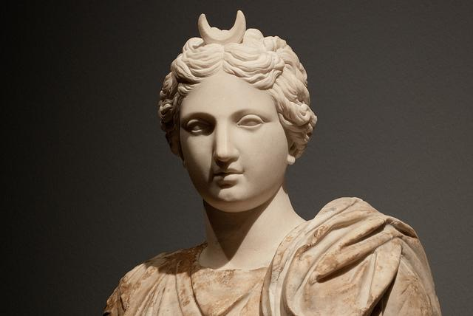
Lua
Selene - Titânide Deusa da lua;
Filha de Theia e Hyperion;
Caso com Endymion;
Encontra-se no Zênite do céu do dia 20;

Slide 8

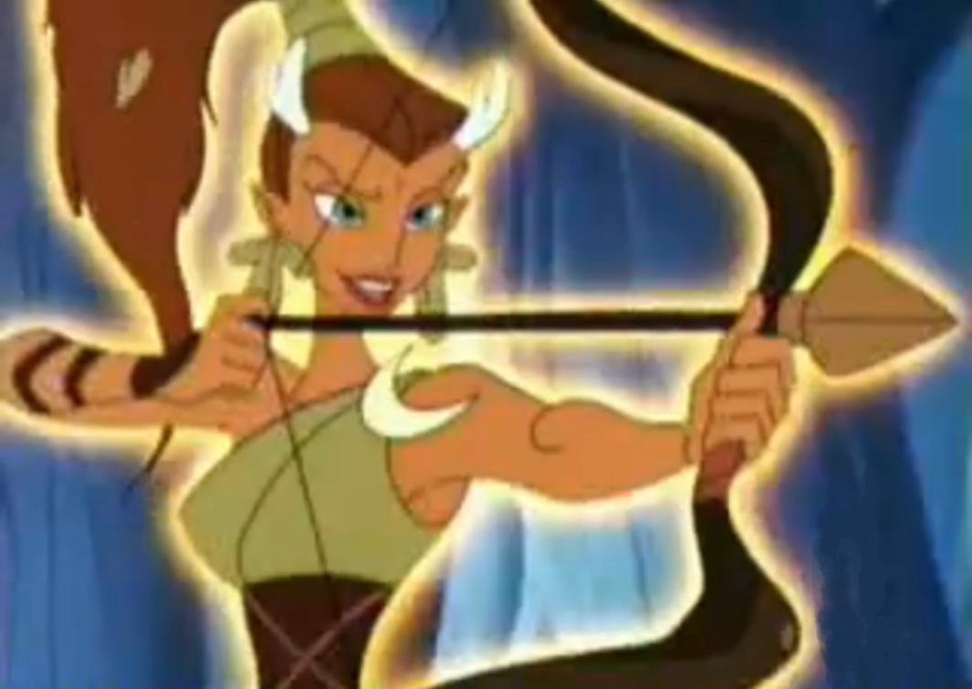
Outras personificações da Lua
Hécate - Deusa da magia, da bruxaria, necromancia e da noite;
Ártemis - Deusa da caça, dos animais selvagens da natureza e da virgindade;
Casos de Ártemis - Actaeon, Callisto e Órion;

Slide 9
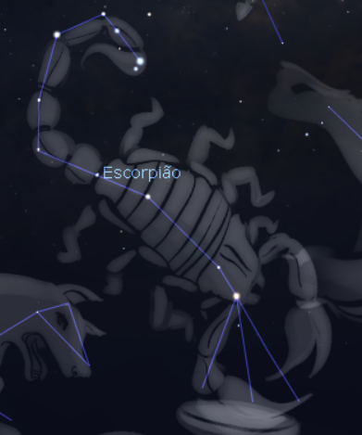
Escorpião
Criado para matar órion;
Diversas versões do por que foi enviado;
Encontra-se no sudoeste do céu do dia 20;

Slide 10
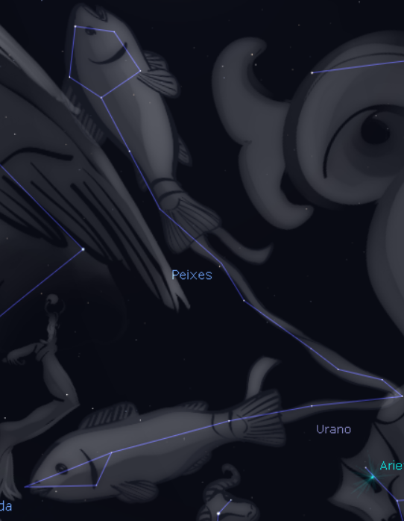
Peixes
Apareceram quando Tifão atacou os deuses;
Ajudaram Afrodite e Eros a escapar;
Encontra-se no nordeste do céu do dia 20;

Slide 11
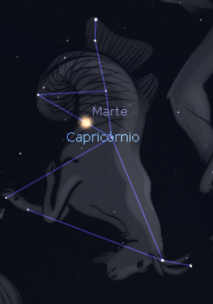
Capricórnio
Apareceu quando Tifão atacou os deuses;
Uma forma de Pã/Dionísio;
Amalteia a cabra que amamentou Zeus;
Encontra-se no oeste do céu do dia 20;

Slide 12
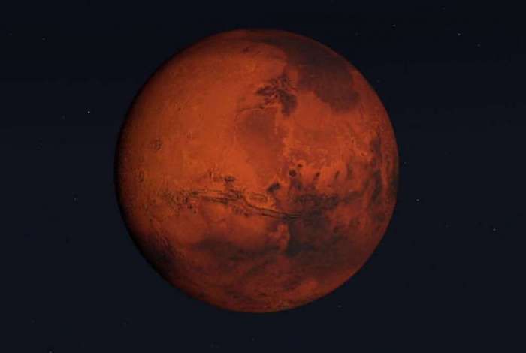
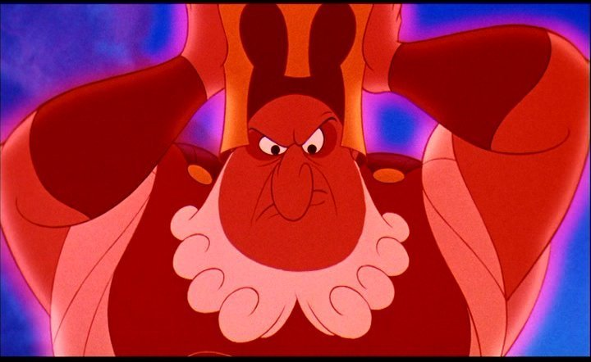
Marte
Ares - Deus da guerra;
Um deus odiado por todos os outros;
Somente se importa com matança;

Slide 13
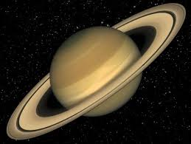
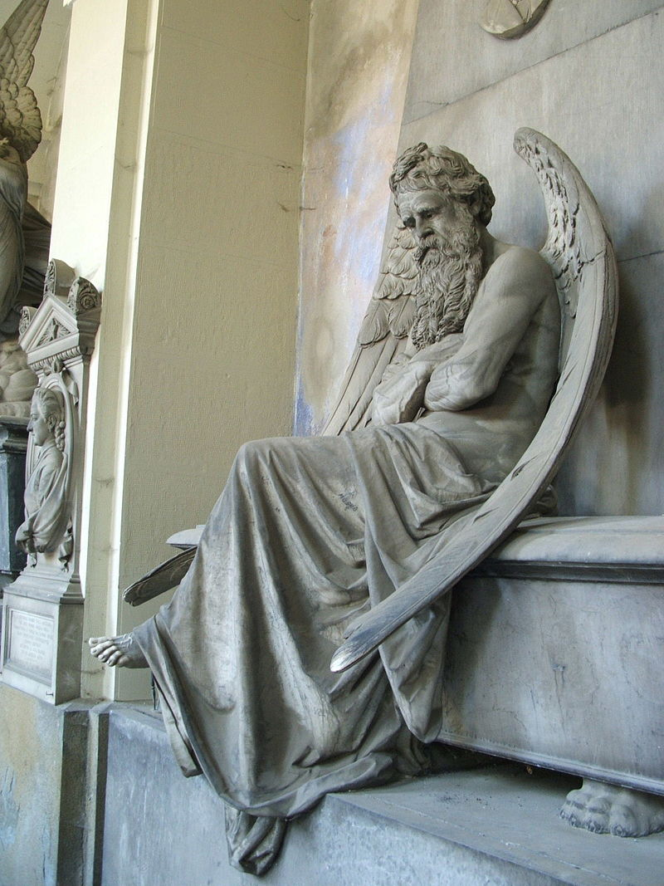
Saturno
Cronos - Titã Deus no poder entre os titãs;
Comia os próprios filhos;
Foi derrubado por eles;
Encontra-se no sudoeste do céu do dia 20;

Slide 14
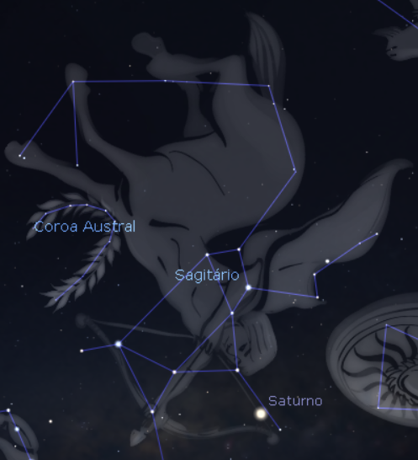
Sagitário
Representado pelo centauro Quíron;
Treinou diversos heróis;
Morto por Hércules;
Encontra-se no sudoeste do céu do dia 20;

Slide 15
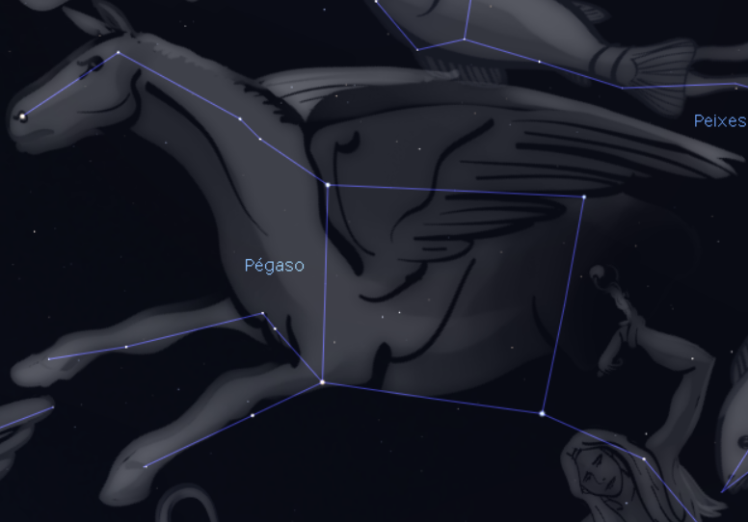

Pégaso
Nascido da morte de medusa;
Domado por Belerofonte;
Utilizado por Zeus para carregar seus raios;
Encontra-se no norte do céu do dia 20;

Slide 16
Constelações da Etiópia
Rei Cefeu e Rainha Cassiopéia;
O orgulho de Cassiopéia condenou sua filha ;
Andrômeda fora acorrentada por seus pais como sacrifício;
Perseu voltava de sua viagem quando a avistou e se apaixonou;
Perseu havia matado medusa;
Matou a besta que iria devorar a princesa;
Casou-se com Andrômeda depois de seu ato;
Encontra-se a maioria de norte a leste no céu do dia 20;

Slide 17
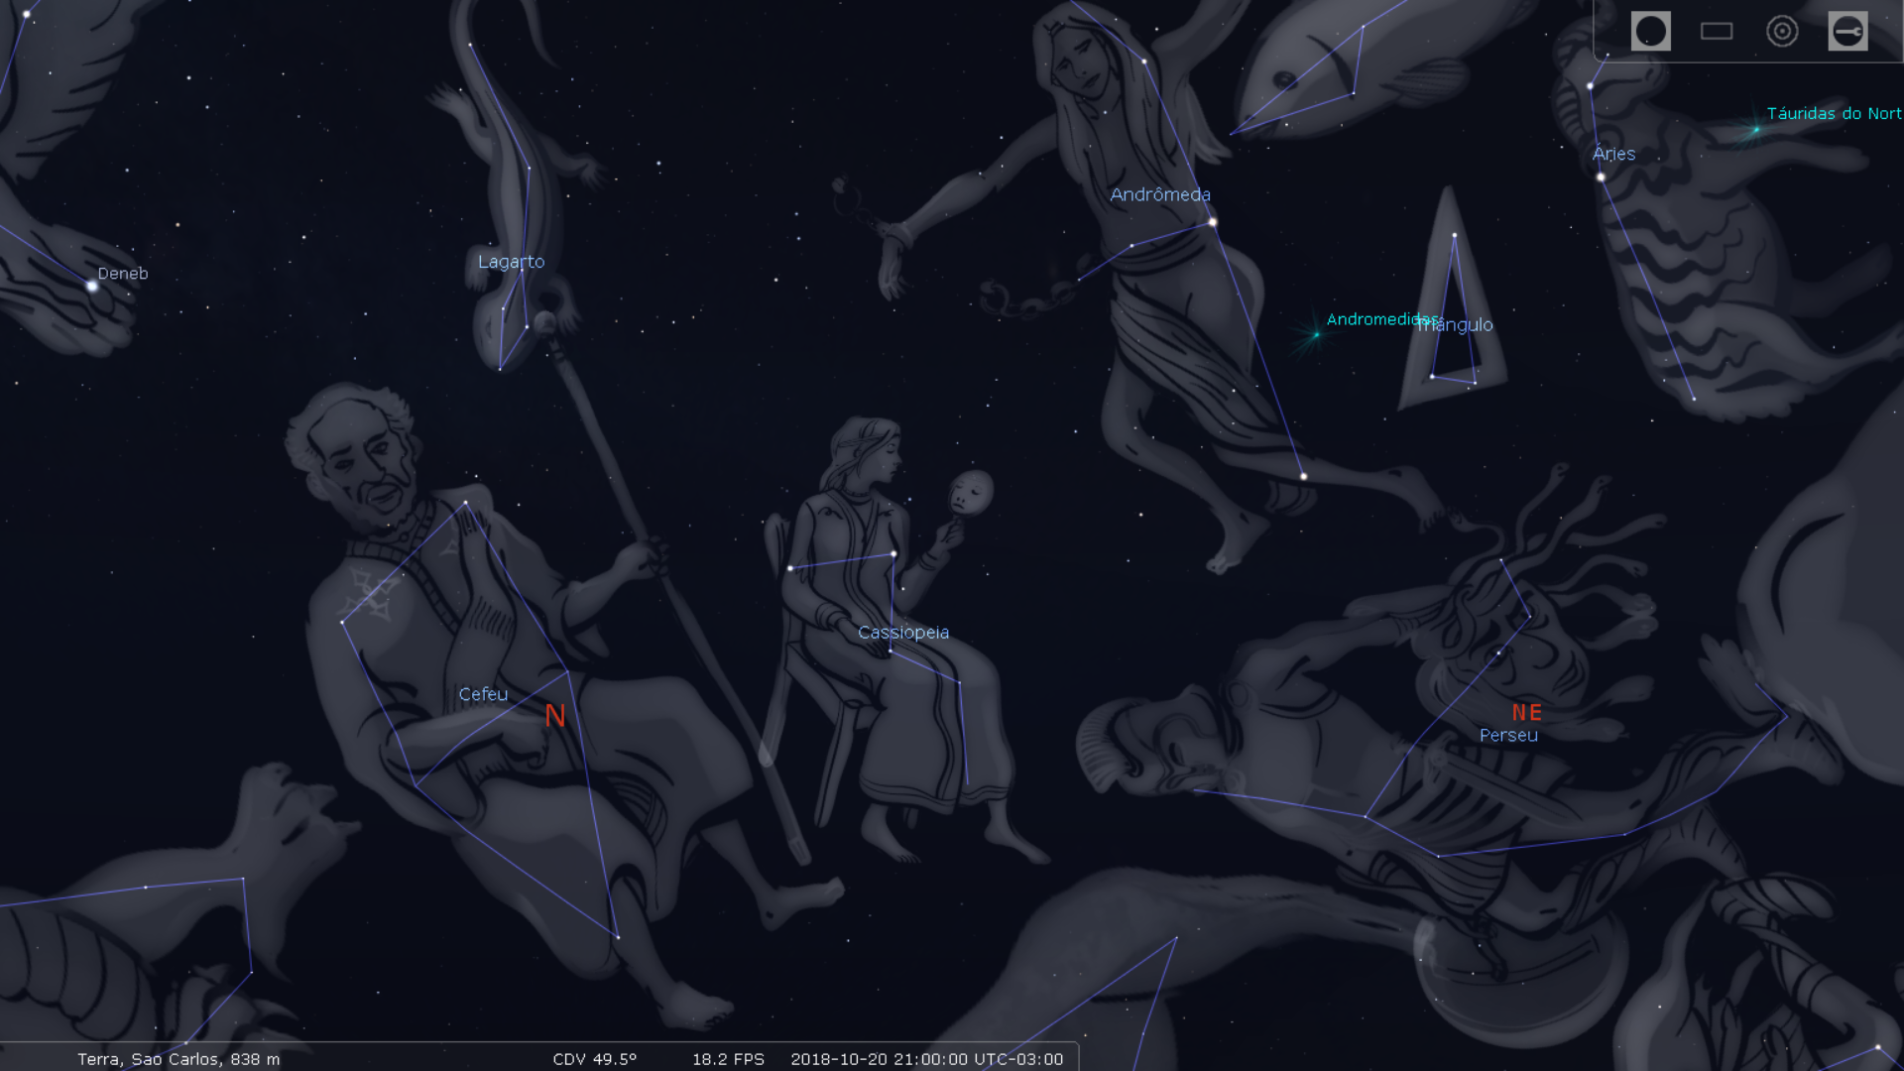

Slide 18
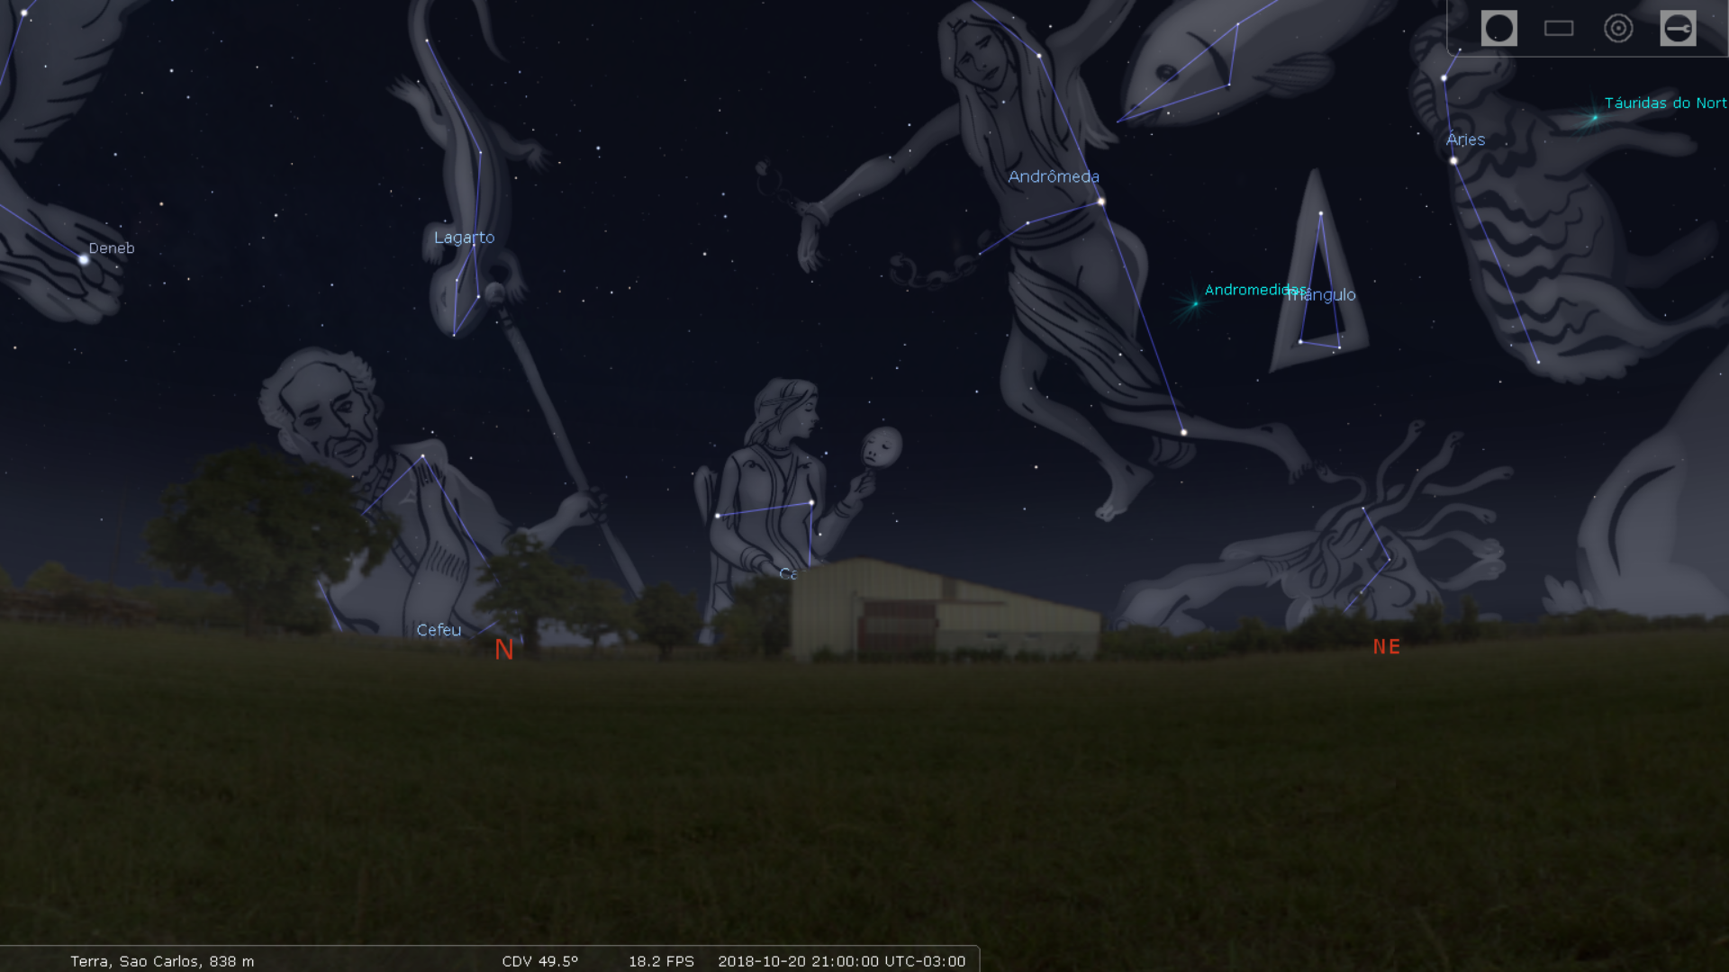

Slide 19
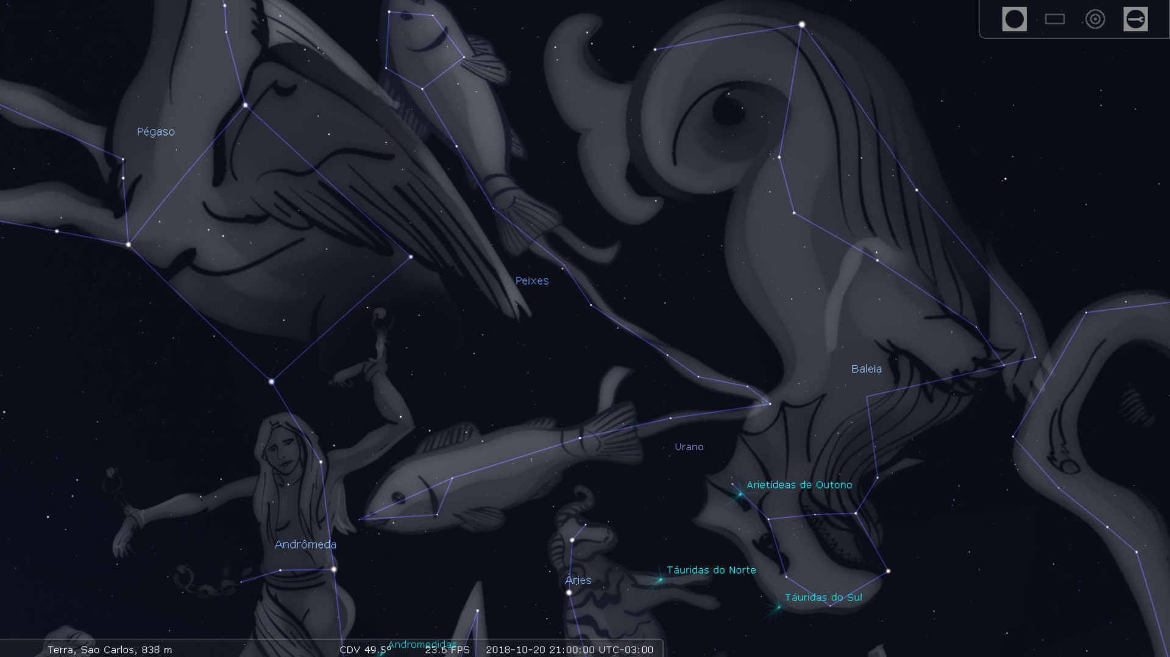

Slide 20
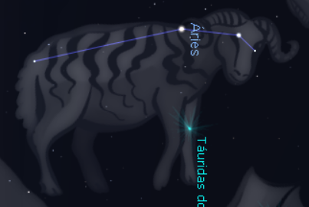
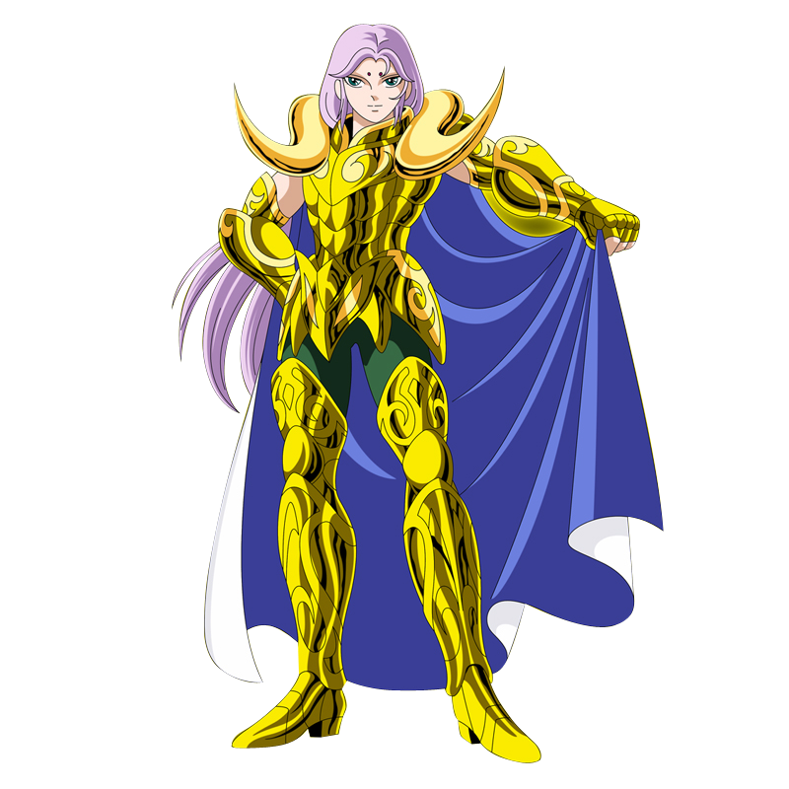
Áries
Carneiro de lã dourada;
Nefele e Atamante (rei da Beócia);
Salvou Frixo e Hele de Ino;
Hele caiu no mar (Dardanelos);
Encontra-se no nordeste do céu do dia 20;

Slide 21
GRAVES, Robert. Os mitos gregos: edição completa definitiva. 2. ed. Rio de Janeiro: Nova Fronteira, 2017.
SEARS, Kathleen. Tudo o que você precisa saber sobre mitologia: dos deuses e deusas aos monstros e mortais, seu guia sobre a mitologia antiga. 4. ed. São Paulo: Gente, 2015.
http://www.comfychair.orgl
https://stellarium.org/pt
http://www.theoi.com/greek-mythology/star-myths.html
https://www.britannica.com
https://www.greekmythology.com
http://www.constellation-guide.com/constellation-list
https://www.space.com/16947-scorpius-constellation.html
http://www.ianridpath.com/startales/pisces.htm

Slide 22
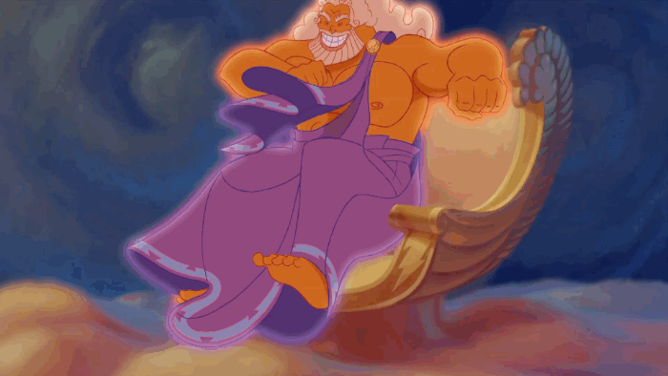
Obrigado!!!

